Slide 1
ل
لـ

Slide 2
لبيب لاما
زلاجة برتقال

Slide 3


Slide 4
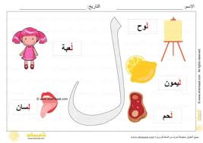

Slide 5
لا لو لي

Slide 6
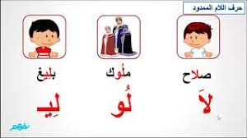

Slide 7


Slide 8


Slide 9
كلمات تبدأ بحرف اللام

Slide 10
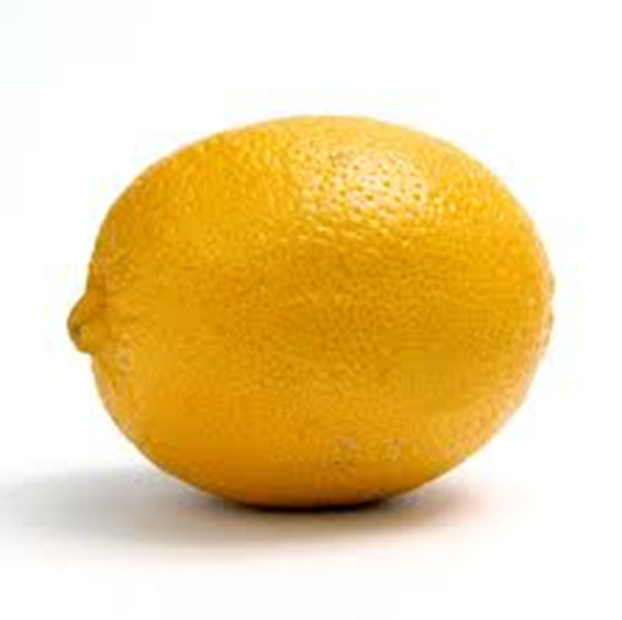
لَيمون

Slide 11
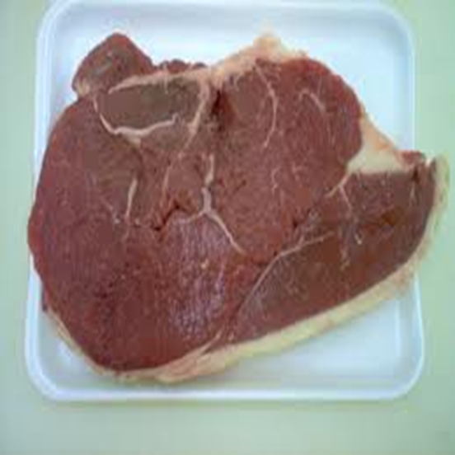
لَحم

Slide 12
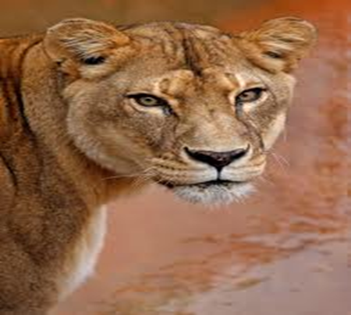
لَبؤة

Slide 13
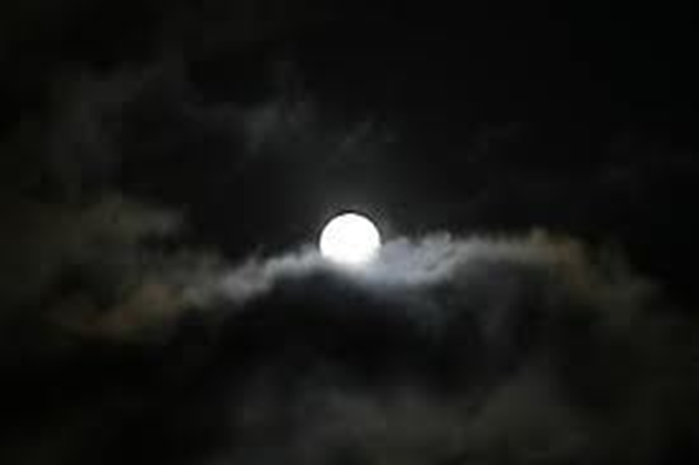
لَيل

Slide 14
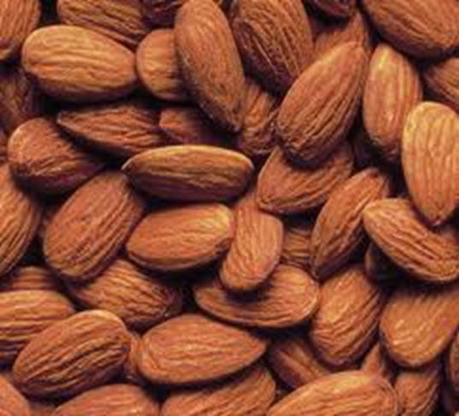
لَوز

Slide 15
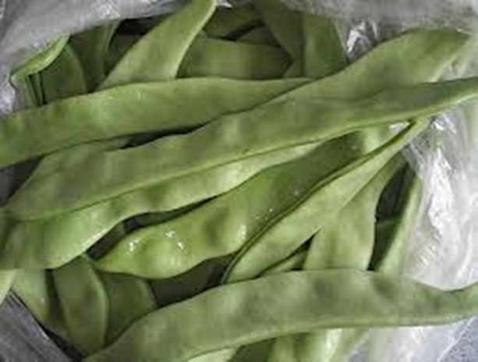
لوبيا

Slide 16
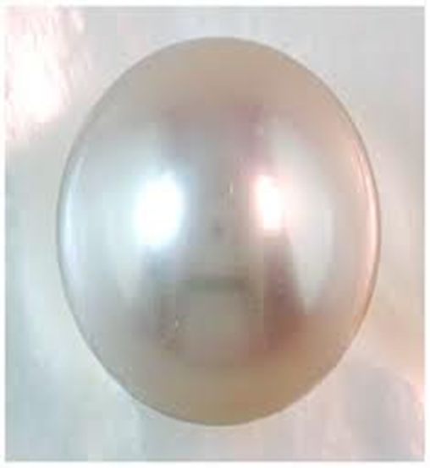
لُؤلؤ

Slide 17
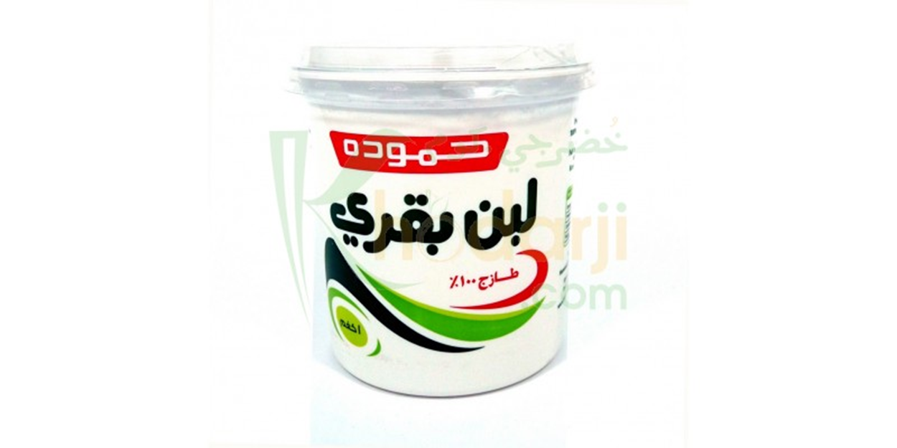
لَبن

Slide 18
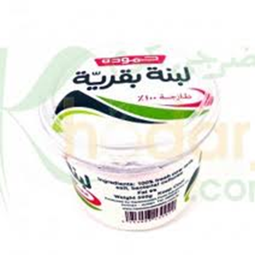
لَبنة

Slide 19

لِـسان

Slide 20

لَـوح

Slide 21

لُعبة

